Slide 1
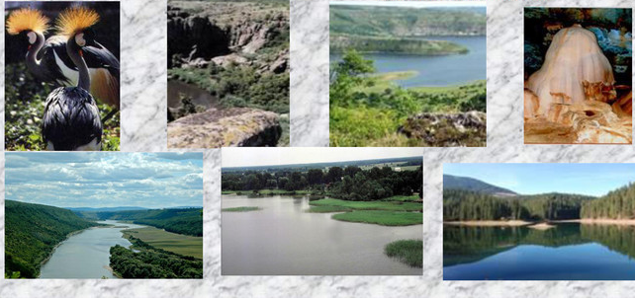
Тема. Сім природних чудес України.

Slide 2
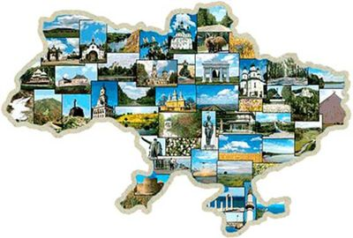
Ми часто мріємо про чудеса заморських країн і, на жаль, забуваємо про свої рідні дива. А їх, між іншим, вистачає. Сьогодні я пропоную вам здійснити віртуальну подорож та оглянути унікальні природні пам’ятки України.

Slide 3
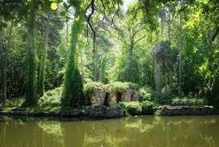
Асканія-Нова (Херсонщина)
Біосферний заповідник «Асканія-Нова»- одне із 7 природних чудес України, що входить в сотню найбільш відомих заповідних територій планети, вже відсвяткував своє сторіччя.

Slide 4
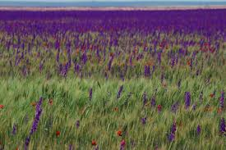
Де ще можна знайти такий клаптик первозданної природи? Площа заповідника 33 тисячі гектарів. Причому третину займає степ, який за мільйони років не знав плуга.

Slide 5
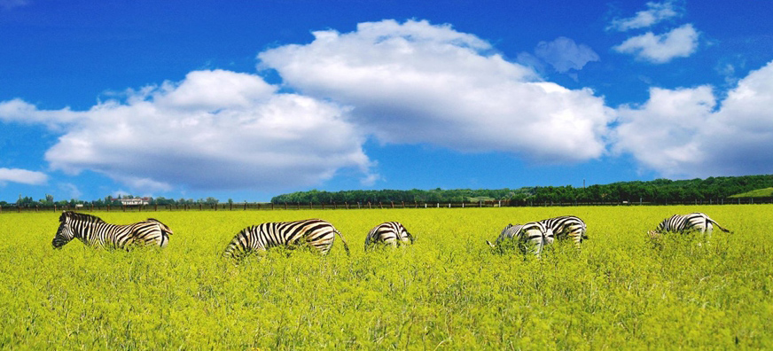

Slide 6
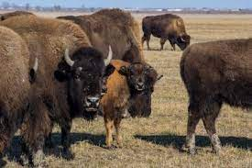
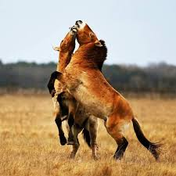

Slide 7
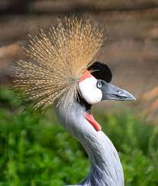
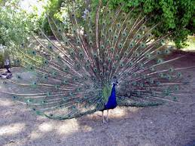
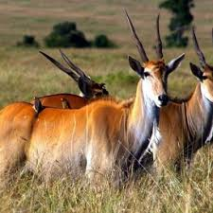
69 видів тварин, які тут живуть занесено в Червону книгу України.

Slide 8
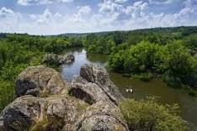
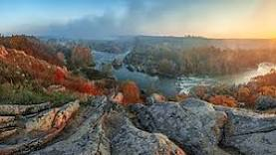
Гранітно-степове Побужжя (Миколаївщина)
Південний Буг у крутих кам’янистих берегах утворює вузьку каньйоноподібну долину. Величні гранітні скелі місцями сягають 40-50 м заввишки. Русло річки порожисте з водограями та островами. Це справжній гірський ландшафт серед Українського степу…

Slide 9
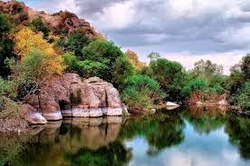

Slide 10
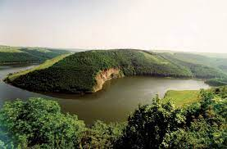
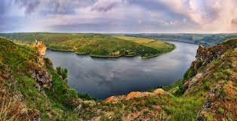
Подільські Товтри (Хмельниччина)
Чи мріяли ви колись прогулятися дном доісторичного моря, яке існувало мільйони років тому? Якщо так, то вам варто відвідати національний парк Подільські Товтри. Це унікальна ландшафтна система, яка сформувалася 14-25 млн років тому і була бар’єрним рифом двох колишніх морів – Тортонського і Сарматського.

Slide 11
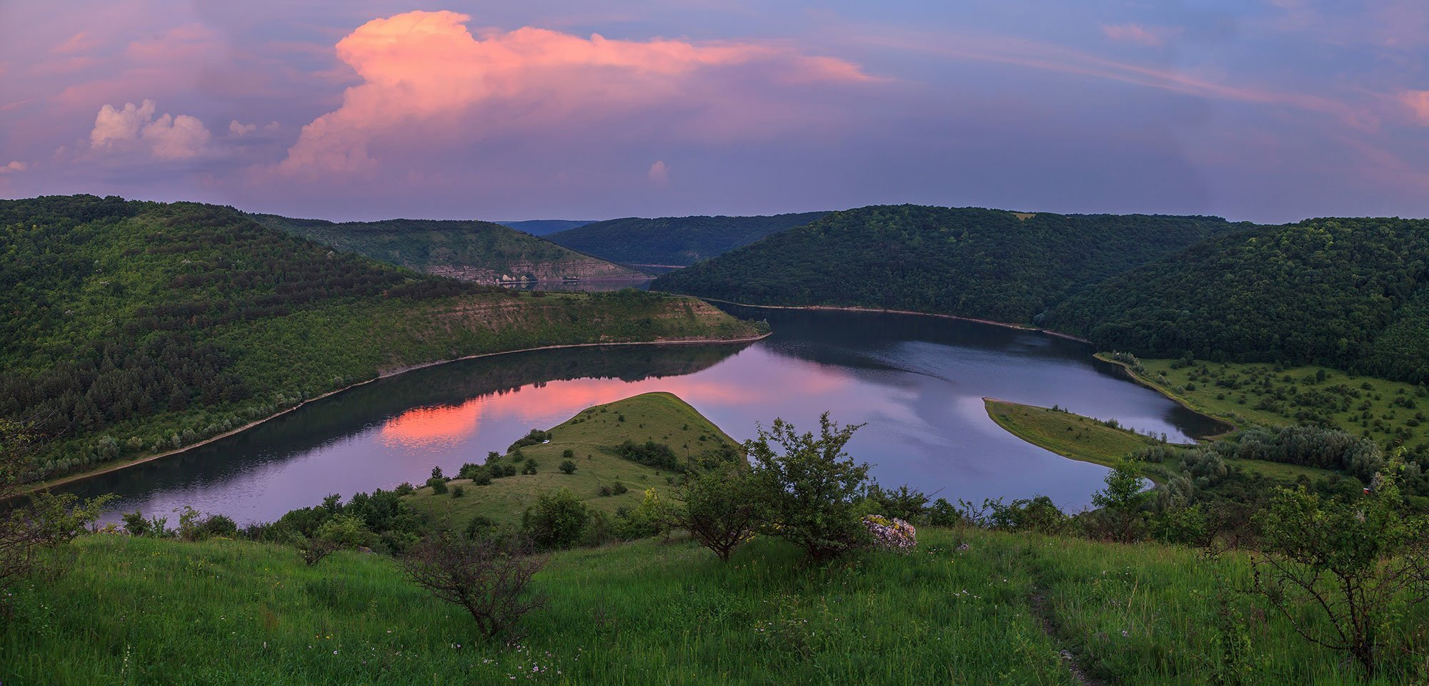


Slide 12
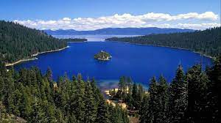
Озеро Світязь
Світязь – найбільше озеро у групі Шацьких озер, найглибше озеро природного походження в Україні.
Величезне озеро з прозорою водою, яка змінює свій колір від бірюзової до темно-зеленої, як на фото з Мальдів.

Slide 13
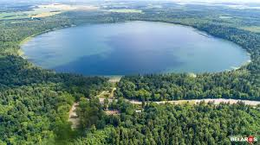

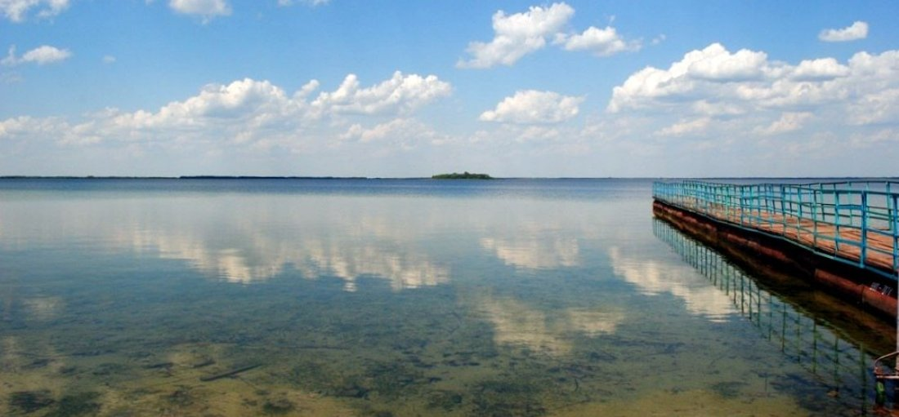
Існує легенда, що Полісся раніше було океаном, який висох. Замість нього залишилися невеликі озера. Найбільше з них – Світязь, що знаходиться на північному заході України. В океані мешкали кити. Залишився тільки один кит, і той перетворився на острів.

Slide 14
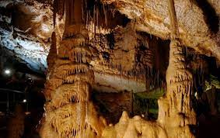
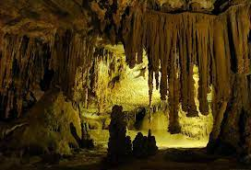
Мармурова печера (Крим)
Мармурова печера – одна з найгарніших печер Криму. Природа створювала це чудо природи з мармурового вапняку впродовж сотень тисяч років. Це справжній природний підземний музей, в якому можна побачити неймовірної краси кам’яні водоспади, каскади невеликих озер.

Slide 15
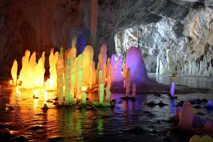

Slide 16
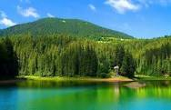
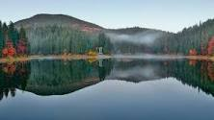
Озеро Синевир
Найбільше озеро Українських Карпат. Існує легенда, згідно якою мальовниче озеро утворилося від потоку сліз графської доньки Синь, на місце, де її коханого, простого верховинського пастуха Вира, було вбито камінною глибою за наказом підступного графа.

Slide 17
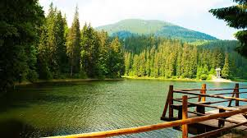
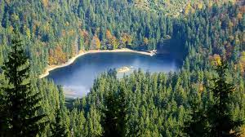

Озеро Синевир

Slide 18
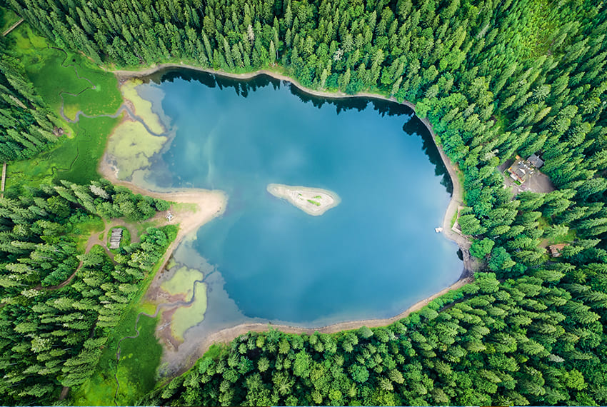

Slide 19
Дякую за увагу!

